Slide 1
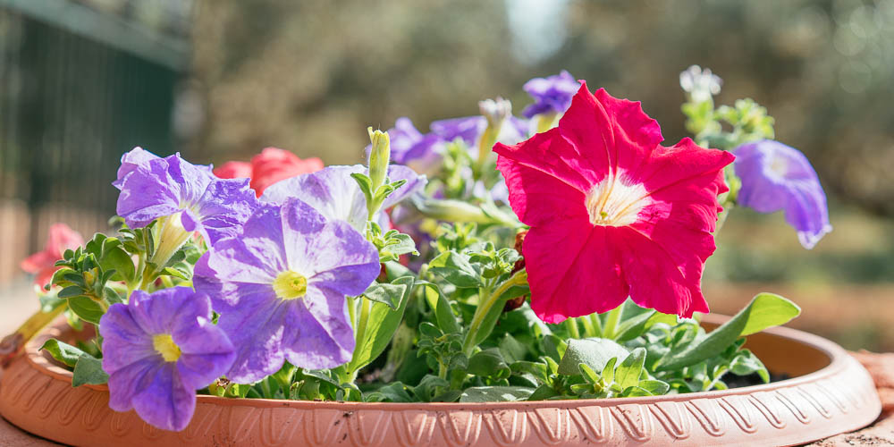
ΕΕΕΕΚ ΜΥΣΤΡΑ Φυτική παραγωγή
Ευανθία Παπαδάκου
Notes:
Ευανθία Παπαδάκου

Slide 2
Αντικαθιστούμε τα χειμωνιάτικα λουλούδια με καλοκαιρινά
Λουλούδια χειμερινής άνθησης
……
Λουλούδια καλοκαιρινής άνθησης

Slide 3
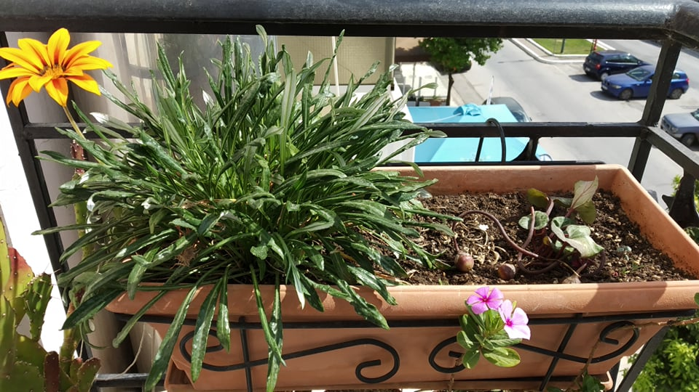
Στη ζαρντινιέρα αυτή είναι μια καζάνια και ένα κυκλάμινο (χειμωνιάτικο λουλούδι). Στη θέση του θα φυτέψουμε πετούνια (καλοκαιρινό λουλούδι).

Slide 4
Βγάζουμε το
κυκλάμινο από
τη ζαρντινιέρα
και
με ένα
φτυαράκι
ανακατεύουμε
το χώμα για να
γίνει αφράτο.

Slide 5
Αν θέλουμε,
μπορούμε να
μεταφέρουμε το
κυκλάμινο
σε άλλη γλάστρα.

Slide 6
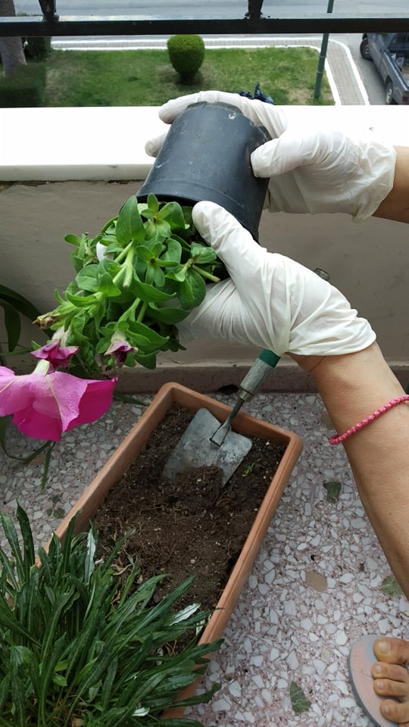
1. Γυρίζουμε τη
γλάστρα στο
πλάι
και περνάμε
τα δάκτυλα μας
ανάμεσα στα
βλαστάρια του
φυτού.

Slide 7
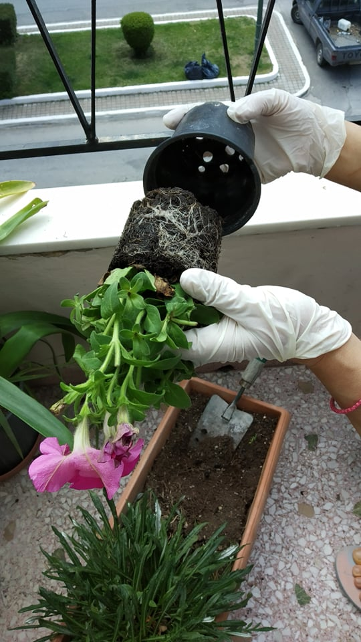
2.Απομακρύνουμε
με προσοχή
τη γλάστρα
από το
φυτό.

Slide 8
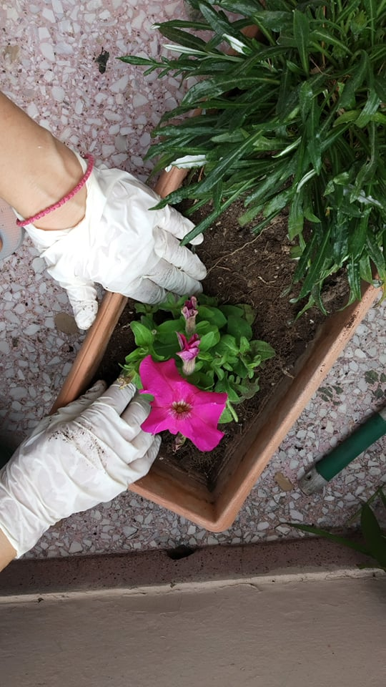
3.Φυτεύουμε
το λουλούδι και
προσθέτουμε
χώμα.
4.Πιέζουμε το
χώμα
-με τα χέρια μας-
για να ενωθεί το
χώμα του φυτού με το
χώμα της
γλάστρας.

Slide 9
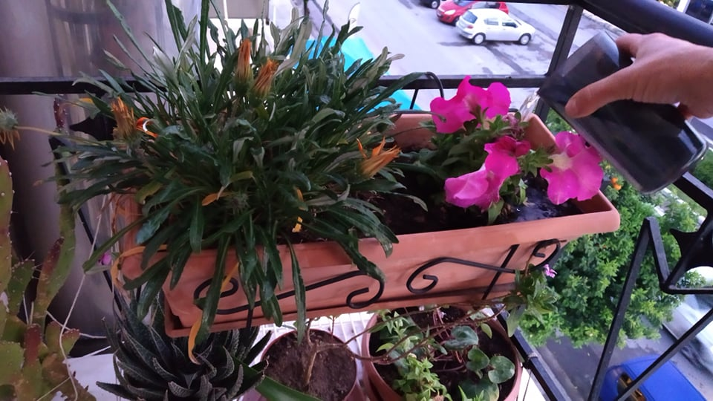
5. ποτίζουμε
Τα καλοκαιρινά λουλούδια θέλουν συχνό πότισμα.
Notes:
Τα καλοκαιρινά λουλούδια θέλουν συχνό πότισμα.

